Slide 1
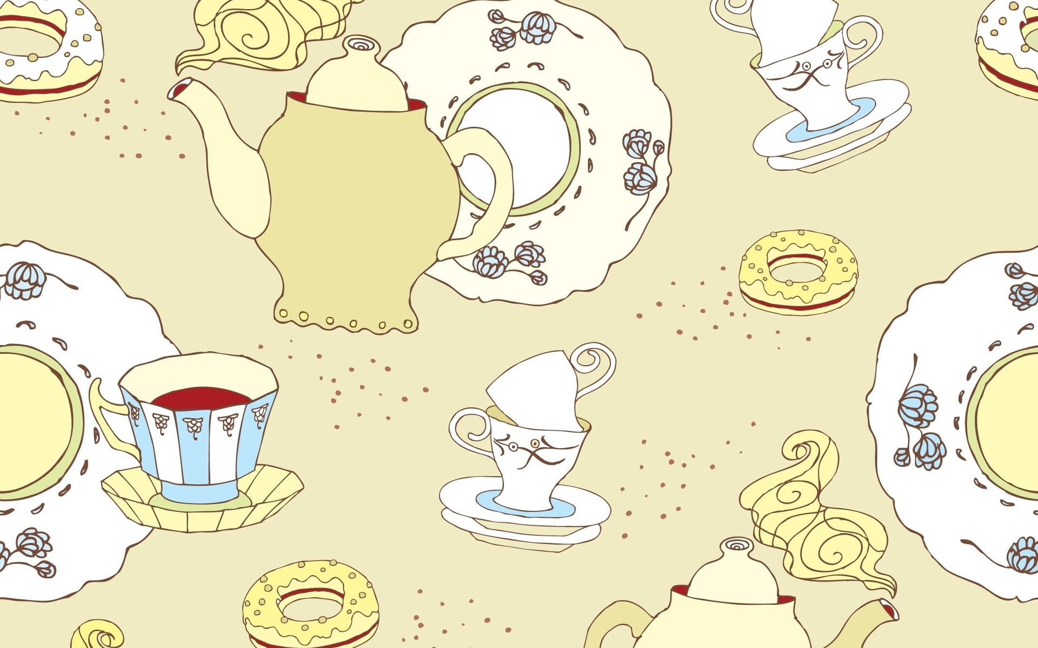
Интегрированное занятие в старшей группе
на тему «Посуда»
Подготовили:
Аллабердина Р.З
Тонконогова М.А

Slide 2
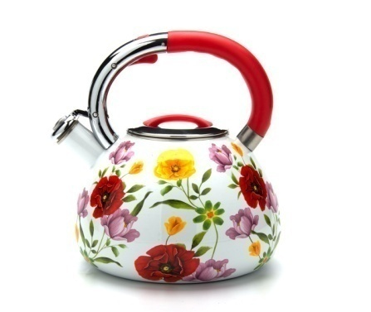
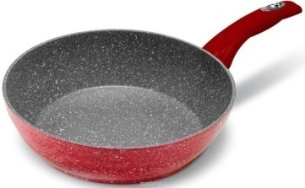
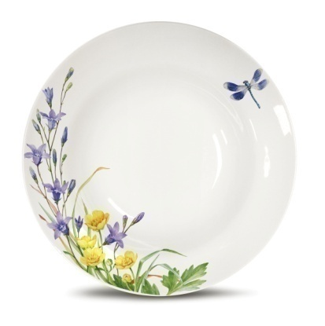
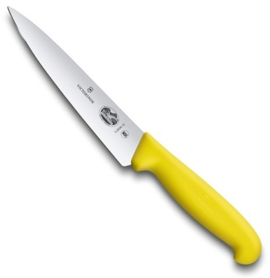
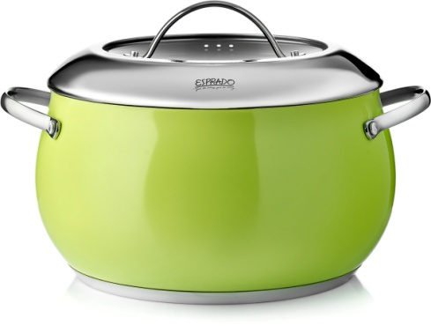
Ребята, я предлагаю вам отгадать загадки, если вы их отгадаете, то узнаете то, о чём мы с вами сегодня будем говорить
Имеет хобот, а не слон,
Он чашкам отдает поклон
На кухне ей всегда почет
Она и жарит и печет,
Не приготовить нам еды
На кухне без …
Для нас она необходима,
Ведь пищу из нее едим мы
Глубокая и мелкая
Зовут ее …
Если хорошо заточен,
Все легко он режет очень –
Хлеб, картошку, свеклу, мясо,
Рыбу, яблоки и масло
На кухоньке нашей
Мы варим в ней кашу,
Картошку, бульоны,
Супы, макароны

Slide 3
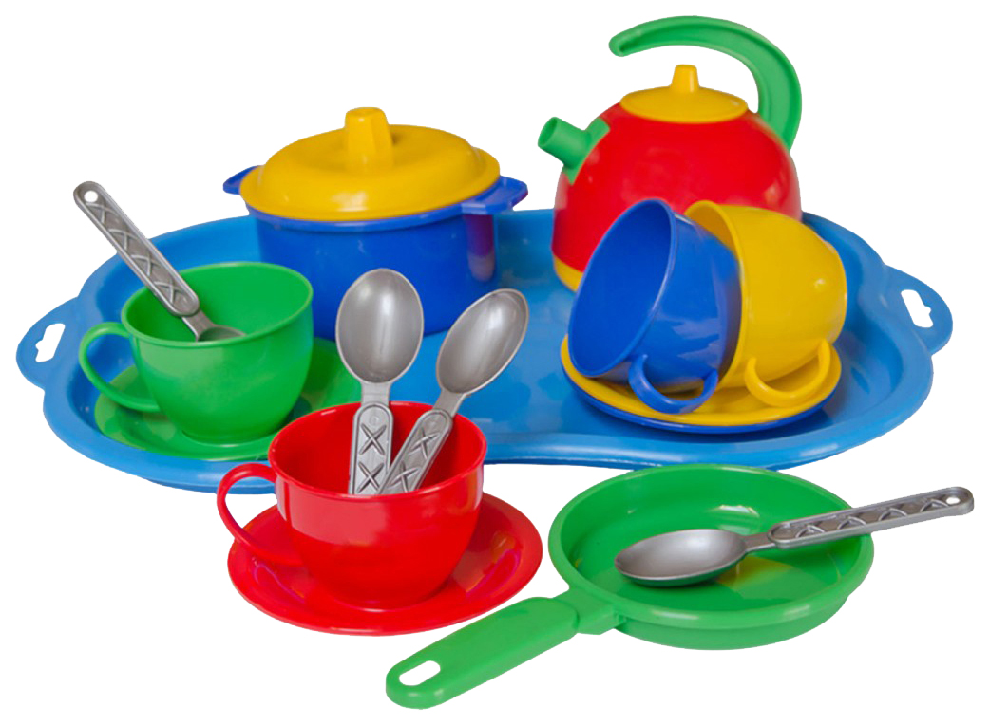
Молодцы, все загадки отгадали.
Ребята как назвать одним словом все эти предметы?
Посуда – это предметы, которыми человек пользуется для приготовления и употребления пищи, а также использует для хранения продуктов питания

Slide 4
Ребята, а кто придумал посуду?
Давайте вспомним вместе.
Первобытные люди научились делать посуду из глины. Они делали ее руками и сушили на солнце. Посуда была непрочной. В ней могли находится только сухие продукты. Потом придумали гончарный станок и печь для обжига глиняной посуды. Люди научились обжигать посуду из глины в печи. Теперь в ней можно было хранить воду и молоку, готовить пищу на огне.
Посудой на Руси пользовались с давних времен. Русская национальная посуда так и осталась деревянной и глиняной. Сначала она была простая, без особой красоты. Со временем русские мастера создали красивую посуду, которую узнают во всем мире. Название этой посуде дали по месту ее происхождения: Гжель и Хохлома. Потом появилась металлическая посуда – из чугуна выплавляли чугунки. Ими пользуются и в наше время. Со временем появилась стеклянная посуда, фарфоровая посуда – это посуда из белой глины.

Slide 5
Ребята подумайте, какая посуда бывает по назначению?

Slide 6
Открою вам маленький секрет, чайник можно отнести и к кухонной и к чайной посуде.
Почему?
Правильно, потому что в чайнике можно и заваривать чай и просто кипятить воду. Вот какой у нас оказывается волшебный чайник.

Slide 7
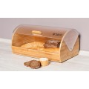
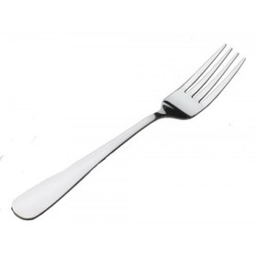
Ребята пришло время поиграть.
Игра "Четвертый – лишний".
(найти лишний предмет в ряду предложенных и объяснить выбор.)
Кастрюля – хлебница – сковорода – чайник
(в хлебнице не готовят пищу).
Чашка – стакан – кружка – вилка
(вилка не для питья)
Ложка – вилка – нож – кастрюля
(кастрюля – не столовый прибор)
Чайник – самовар – чашка – сковорода
(сковорода – не чайная посуда)

Slide 8
Ребята какая же бывает посуда в зависимости от материала?
Если тарелка из пластмассы, то она (какая) - …
Если ложка из металла, то она ….
Если чашка из фарфора, то она… .
Если стакан из стекла, то он…
Если сахарница из стекла, то она… .
Если сковорода из керамики…
Если сковорода из чугуна …
Если половник из металла, то он…

Slide 9
Ребята как мы должны ухаживать за посудой?
А какой сказке не ухаживали за посудой?

Slide 10
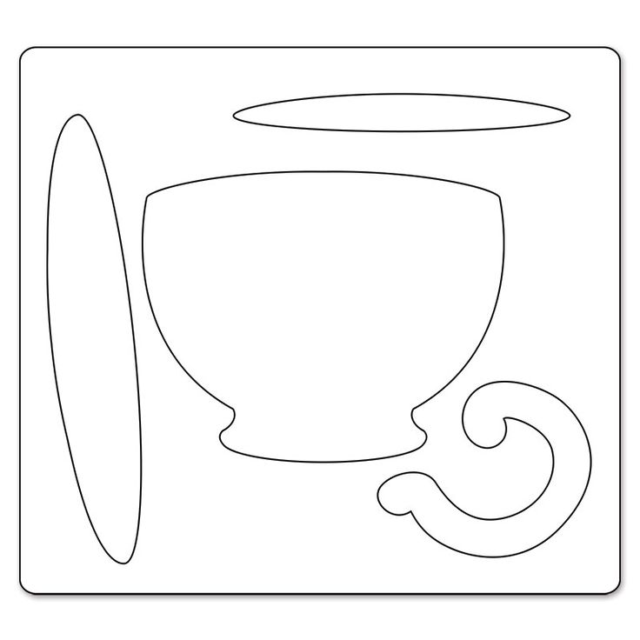
Ребята вы должны вырезать из бумаги чашку и блюдце.

Slide 11
О чем мы сегодня разговаривали?
Что мы делали?
Что вам больше всего понравилось?

